Slide 1

Лабораторная работа №1
Гончаров В.А.
2 Вариант

Slide 2
Бюро проката яхт Сан Хуана
Вариант №3

Slide 3
Назначение информационной системы
Заказ услуг аренды и обслуживания яхты
Срочный вызов ремонтной службы

Slide 4
Основные процессы
Заказ и обслуживание яхты (внешние сущности клиент и бюро)
Срочный вызов ремонтной службы(клиент и диспетчер)

Slide 5
Потоки для внешних сущностей
Запрос информации о доступных яхтах (бюро)
Запрос информации о доступных командах (бюро)
Запрос информации о доступном инвентаре (бюро)
Запрос информации о ремонтных доках и истории обслуживания (диспетчер)
Информация о пребывающей команде ремонта (клиент)

Slide 6
Потоки для внешних сущностей
Информация о местоположении (клиент)
Информация о желаемом инвентаре (клиент)
Данные о желаемой яхте (клиент)
Информация о желаемых членах команды (клиент)
Полная информация о заказанной яхте (клиент)

Slide 7

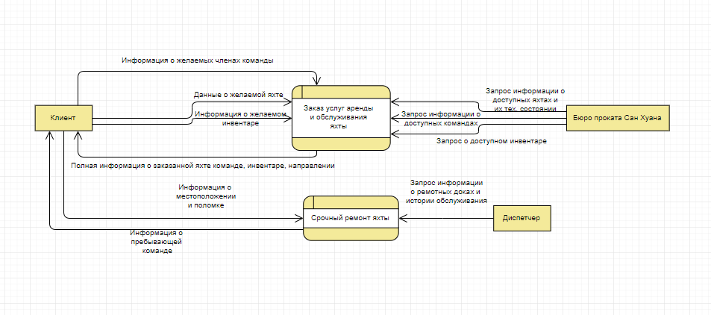
DFD нулевого уровня

Slide 8
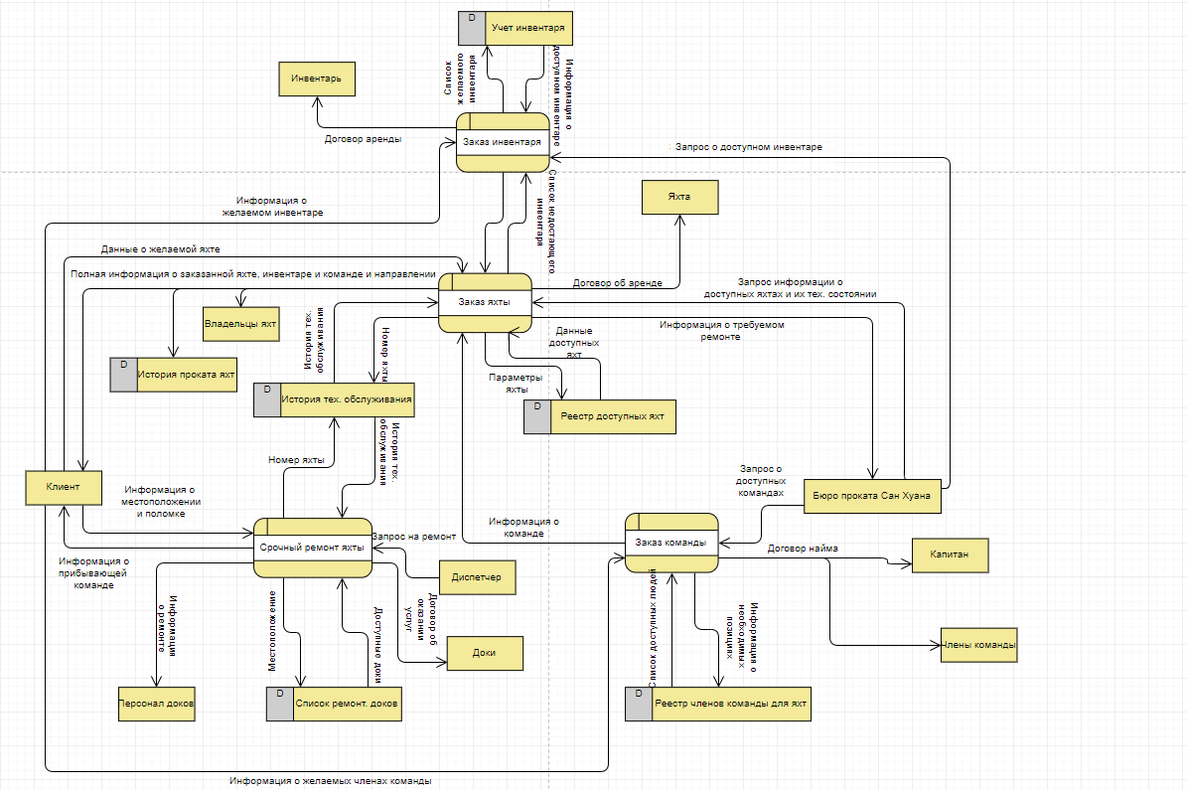
Детализированная DFD

Slide 9
10 сущностей
6 хранилищ
4 события

Slide 10

Спасибо за внимание!

